Slide 1
Валидация, верификация и подготовка входных данных
Имитационное моделирование компьютерных сетей
Лекция 2

Slide 2
Модель
Модель – упрощенное описание системы разработанное с целью ее исследования
«All models are wrong but some are useful»
George Box

Slide 3
Валидация
Валидация – процесс проверки того, что модель является достаточно точным описанием системы для целей конкретного исследования
Валидная (валидированная?) модель – модель, прошедшая процедуру валидации

Slide 4
Общие соображения
Валидация имеет смысл только когда определены цели исследования
Валидация модели существующей системы обычно проще, чем валидация модели проектируемой системы
Не стоит откладывать валидацию на самый конец работ
Если старая модель используется с новой целью, то валидацию нужно повторить

Slide 5
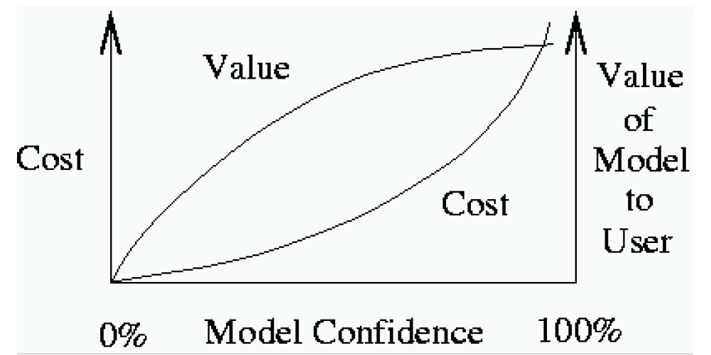
Общие соображения
Критерий окончания валидации во многом произволен

Slide 6
Парадигма
Система
Концептуальная модель
Компьютерная модель
Валидация
концептуальной
модели
Валидация
результатов
Валидация
данных
Верификация компьютерной
модели

Slide 7
Виды валидации
Валидация концептуальной модели – проверка того, что теории и допущения, лежащие в основе модели верны *
Верификация компьютерной модели – проверка спецификации и отладка программы *
Валидация результатов – проверка того, что результаты моделирования соответствуют результатам экспериментов с системой *
Валидация данных – проверка того, что для построения модели и выполнения экспериментов с ней используются достоверные входные данные *

Slide 8
Напоминание
* = … для целей исследования
(в области применимости модели)

Slide 9
Методы валидации концептуальной модели
Определить цели исследования
Описать концептуальную модель («Допущения» – “Assumptions”)
Привлечь экспертов в предметной области к [формальной] проверке концептуальной модели (“face validation” и трассировка)

Slide 10
«Допущения»
Цель проекта, задачи для моделирования, определение наблюдаемых величин
Архитектура модели – декомпозиция на подсистемы
Описание подсистем и их взаимодействия
Перечень и обоснование сделанных упрощений
Известные ограничения модели
Описание выходных данных
Ссылки на источники информации

Slide 11
Методы верификации компьютерной модели
Проверки кода (code review)
Модульное тестирование
Структуры данных и алгоритмы
Конечные автоматы
Сериализация/десериализация данных
…
Системное тестирование
Трассирование, анимация
Сравнение с точными решениями
…

Slide 12
Валидация входных данных
Виды данных:
Значение параметра
Значение параметра как функция времени или другого параметра
Функция распределения вероятности
Источники данных:
Исторические (данные уже есть)
Специальные эксперименты
Экспертные оценки

Slide 13
Общие соображения
Необходимо убедиться, что требования к данным однозначно определены и правильно трактуются источниками
Необходимо понимать как получены данные

Slide 14
Типичные сложности
Данные нерепрезентативны для системы
Данные содержат ошибки измерения, записи, округления
Данные получены при неизвестных условиях
Данные искажены в корыстных целях
Данные представлены в несовместимом формате

Slide 15
Методы валидации данных
Анализ чувствительности результатов моделирования к вариациям входных данных
Статистические тесты для эмпирических распределений вероятности
Проверки на непротиворечивость
Notes:
TODO: прочитать про стат. тесты в

Slide 16
Методы валидации результатов
 | Система наблюдаема | Система не наблюдаема
Качественные | Графическое сравнение результатов Качественное сравнение поведения | Анализ поведения Графическое сравнение с результатами других моделей
Количественные | Сравнение результатов с использованием статистических методов | Сравнение с результатами других моделей с использованием статистических методов

Slide 17
Полезные виды графиков
Графики функций, в т.ч. временные ряды
Гистограммы распределений
Box plots
Scatter plots
Бесполезные виды графиков: торт, 3D

Slide 18
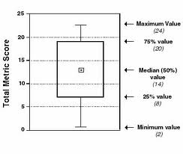
Box plot

Slide 19
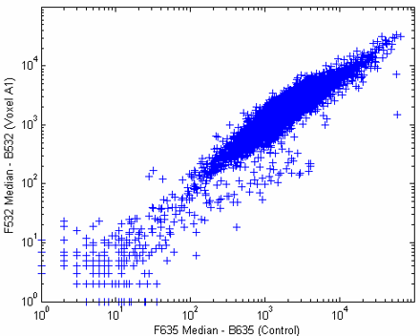
Scatter plot

Slide 20
Качественный анализ поведения
Анализ чувствительности результатов к вариации входных параметров
Трассирование
Визуализация
Тест Тьюринга

Slide 21
Количественное сравнение результатов
Доверительные интервалы
Проверка гипотез
Использовать очень аккуратно!

Slide 22
Достоверность
Достоверная (credible) модель – модель, вызывающая доверие у пользователей
достоверность ≠ валидность

Slide 23
Методы повышения достоверности
Постоянное взаимодействие с пользователями, подробное объяснение и согласование предположений, заложенных в модель
Демонстрация того, что модель валидирована и верифицирована. Независимая валидация, верификация и аккредитация модели
Дать пользователю возможность самостоятельно выполнять моделирование. Красивая и понятная визуализация результатов
Репутация разработчиков модели

Slide 24
Запомнить
Виды валидации
Методы валидации
Методы повышения достоверности

Slide 25
Прочитать
Кельтон-Лоу 5, 6
Robert Sargent “Verification and Validation of Simulation Models” Proceedings of WSC 2010
Averill M. Law “How to Build Valid and Credible Simulation Models” Proceedings of WSC 2009

Slide 26
На следующей лекции
От понятий к методам – основы дискретно-событийного моделирования.

